Slide 1
游吧 YouBar
旅游组

Slide 2
产业分析报告进度
确定大纲
筛选咨询
完成 1.0
2.0
最终版

Slide 3

产业分析报告

Slide 4
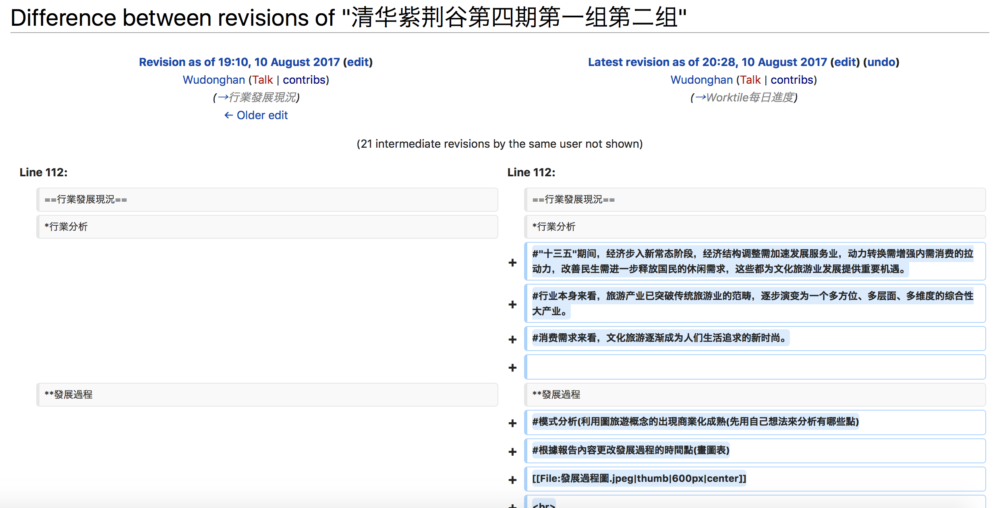
Wiki 更新

Slide 5
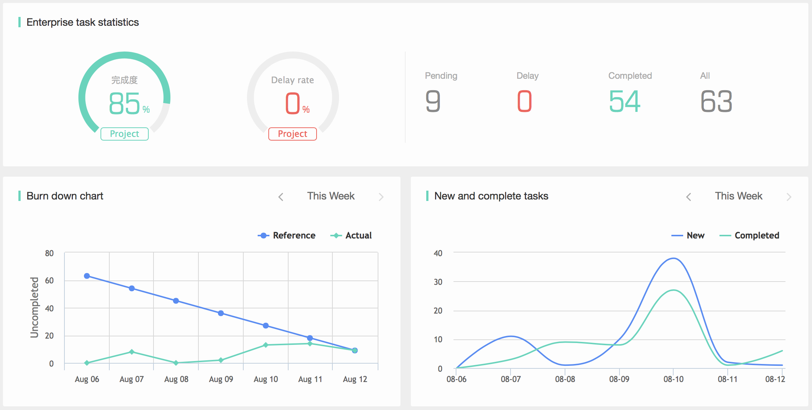
Worktile 架构

Slide 6
与其他产业合作的可能性
人工智能组
可完善智能推荐功能，更可能日后完成口袋导游的发展、甚至于 AR 等未来趋势。
文化组
旅游与文化原本就有非常强的产业关联，可透过与文化产业合作，推出文化之旅等。
金融组
将机票的里程数或优惠点数等区块链化，提高大部分消费者里程数的效益。

Slide 7
可改进的部分
Git
Wiki

Slide 8
Thank You

